Slide 1
Kruženje vode u prirodi

Slide 2

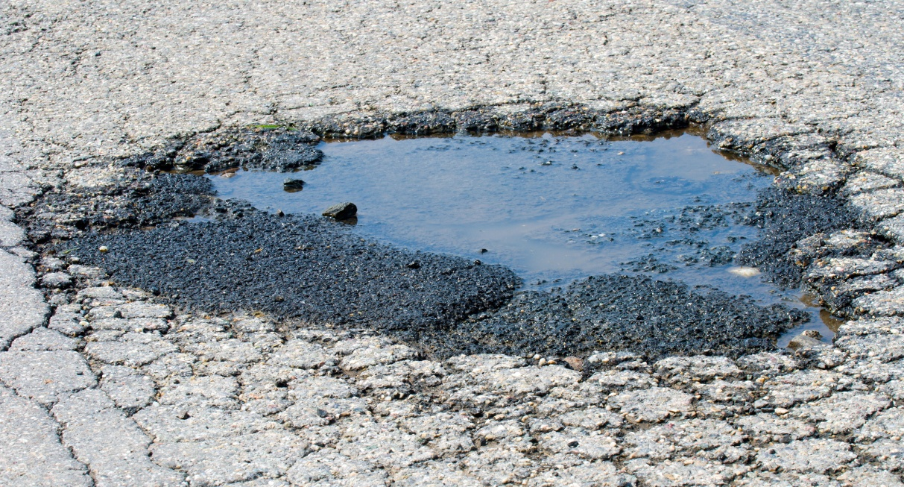
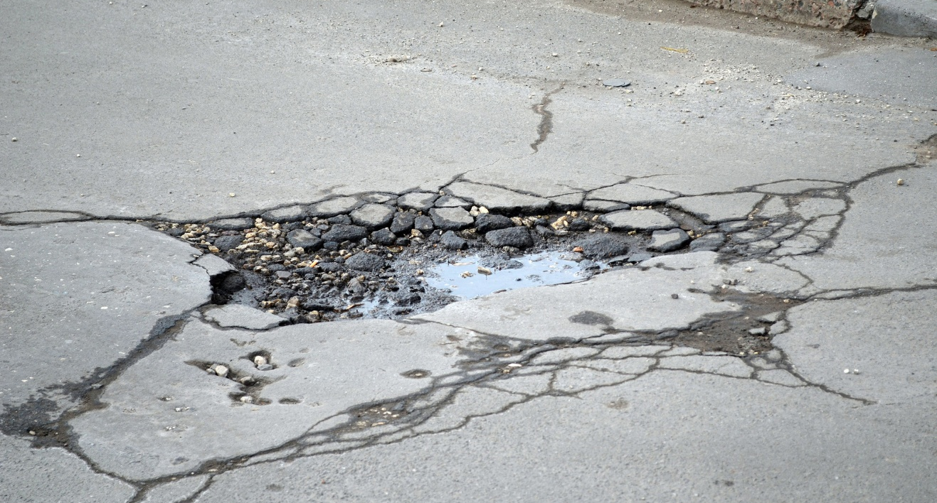
Što će se dogoditi s lokvom vode nakon nekog vremena?
Sunce zagrijava Zemljinu površinu. Zbog toga voda isparava. To znači da se dio vode pretvara u vodenu paru, koja se diže u visinu.

Slide 3
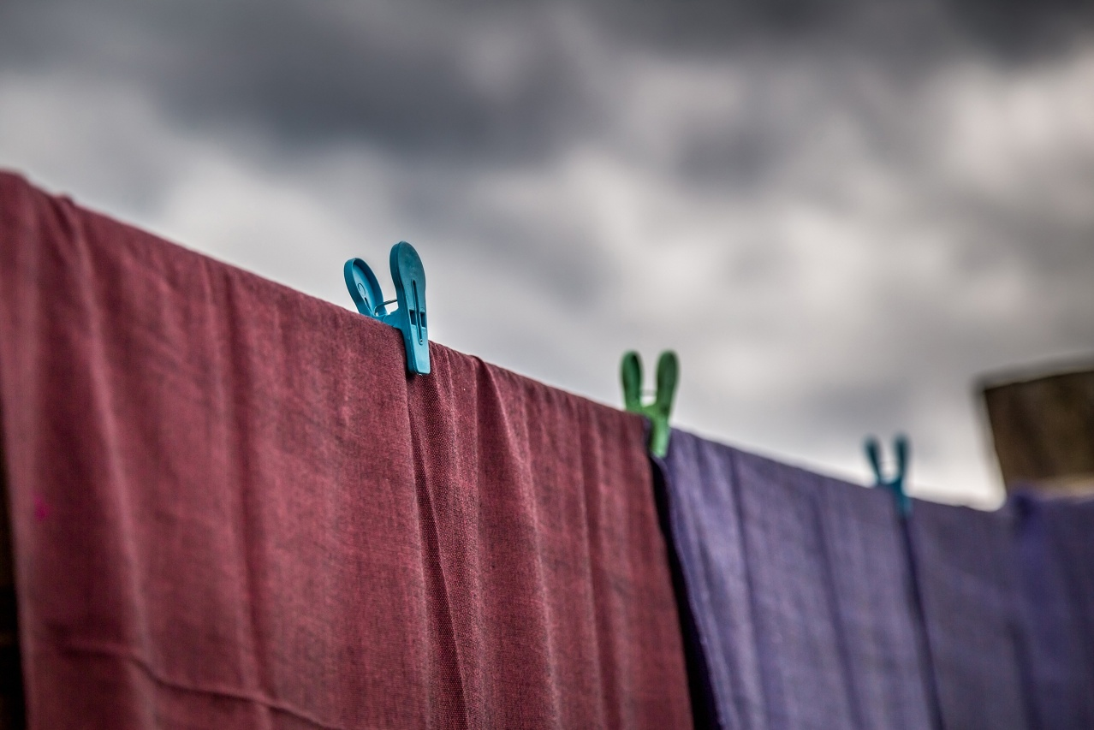
Brzina isparavanja vode ovisi o temperaturi zraka.
Rublje i odjeća će se brže osušiti za toplog i sunčanog, nego tijekom oblačnog i hladnog vremena.

Slide 4
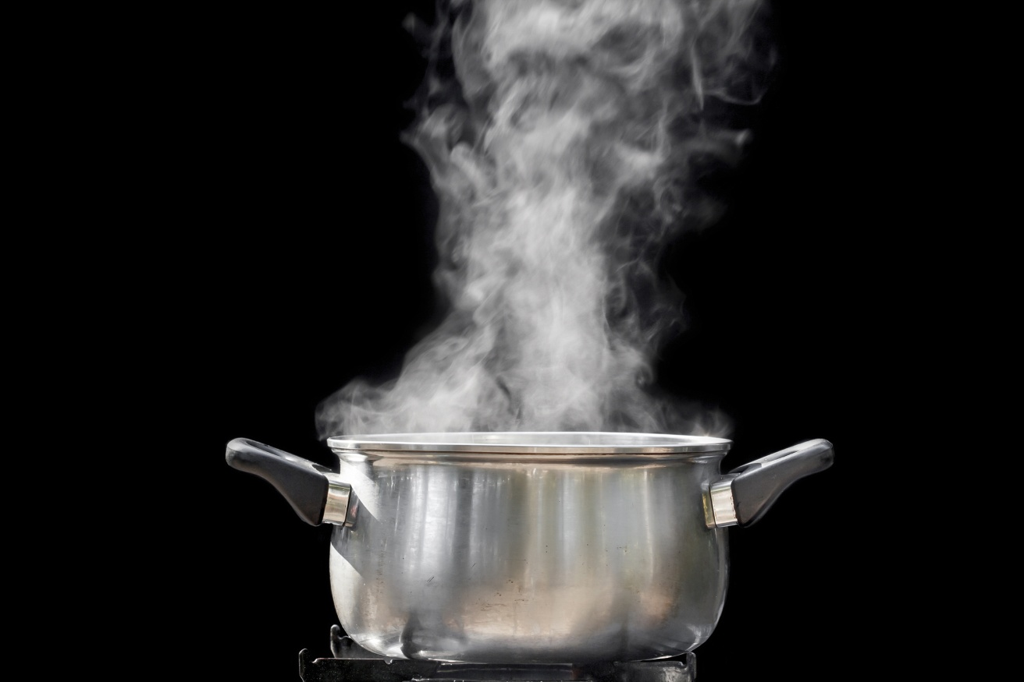
Brzina isparavanja vode ovisi o temperaturi zraka.
Isparavanje je najbrže kada voda zavrije na 100°C. Tada voda u kratkom vremenu prelazi iz tekućeg u plinovito stanje.

Slide 5
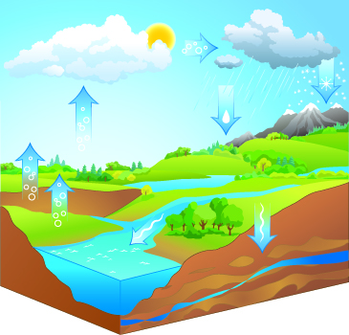
Kruženje vode
u prirodi

Slide 6
Budući da je u visinama hladnije, vodena se para hladi, zgušnjava i pretvara u kapljice vode. Na nebu se stvaraju oblaci.
Kada kapljice u oblaku otežaju i padnu na Zemlju, voda ponovno dospijeva u rijeke, jezera, bare, more, oceane te ponire u tlo.
Sunčeva toplina zagrijava vodu u rijekama, jezerima, barama, moru, oceanima i tlu. Zbog zagrijavanja voda isparuje, a vodena se para diže uvis.

Slide 7
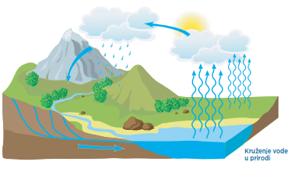
Kruženje vode u prirodi
SAŽETAK
2. Vodena se para hladi, zgušnjava i pretvara u kapljice vode. Na nebu se stvaraju oblaci.
1. Zbog zagrijavanja voda isparuje, a vodena se para diže uvis.
3. Voda u obliku padalina ponovno dospijeva u rijeke, jezera, bare, more, oceane te ponire u tlo.

Slide 8

Prezentaciju izradio: Karlo Kurtalj

